Slide 1

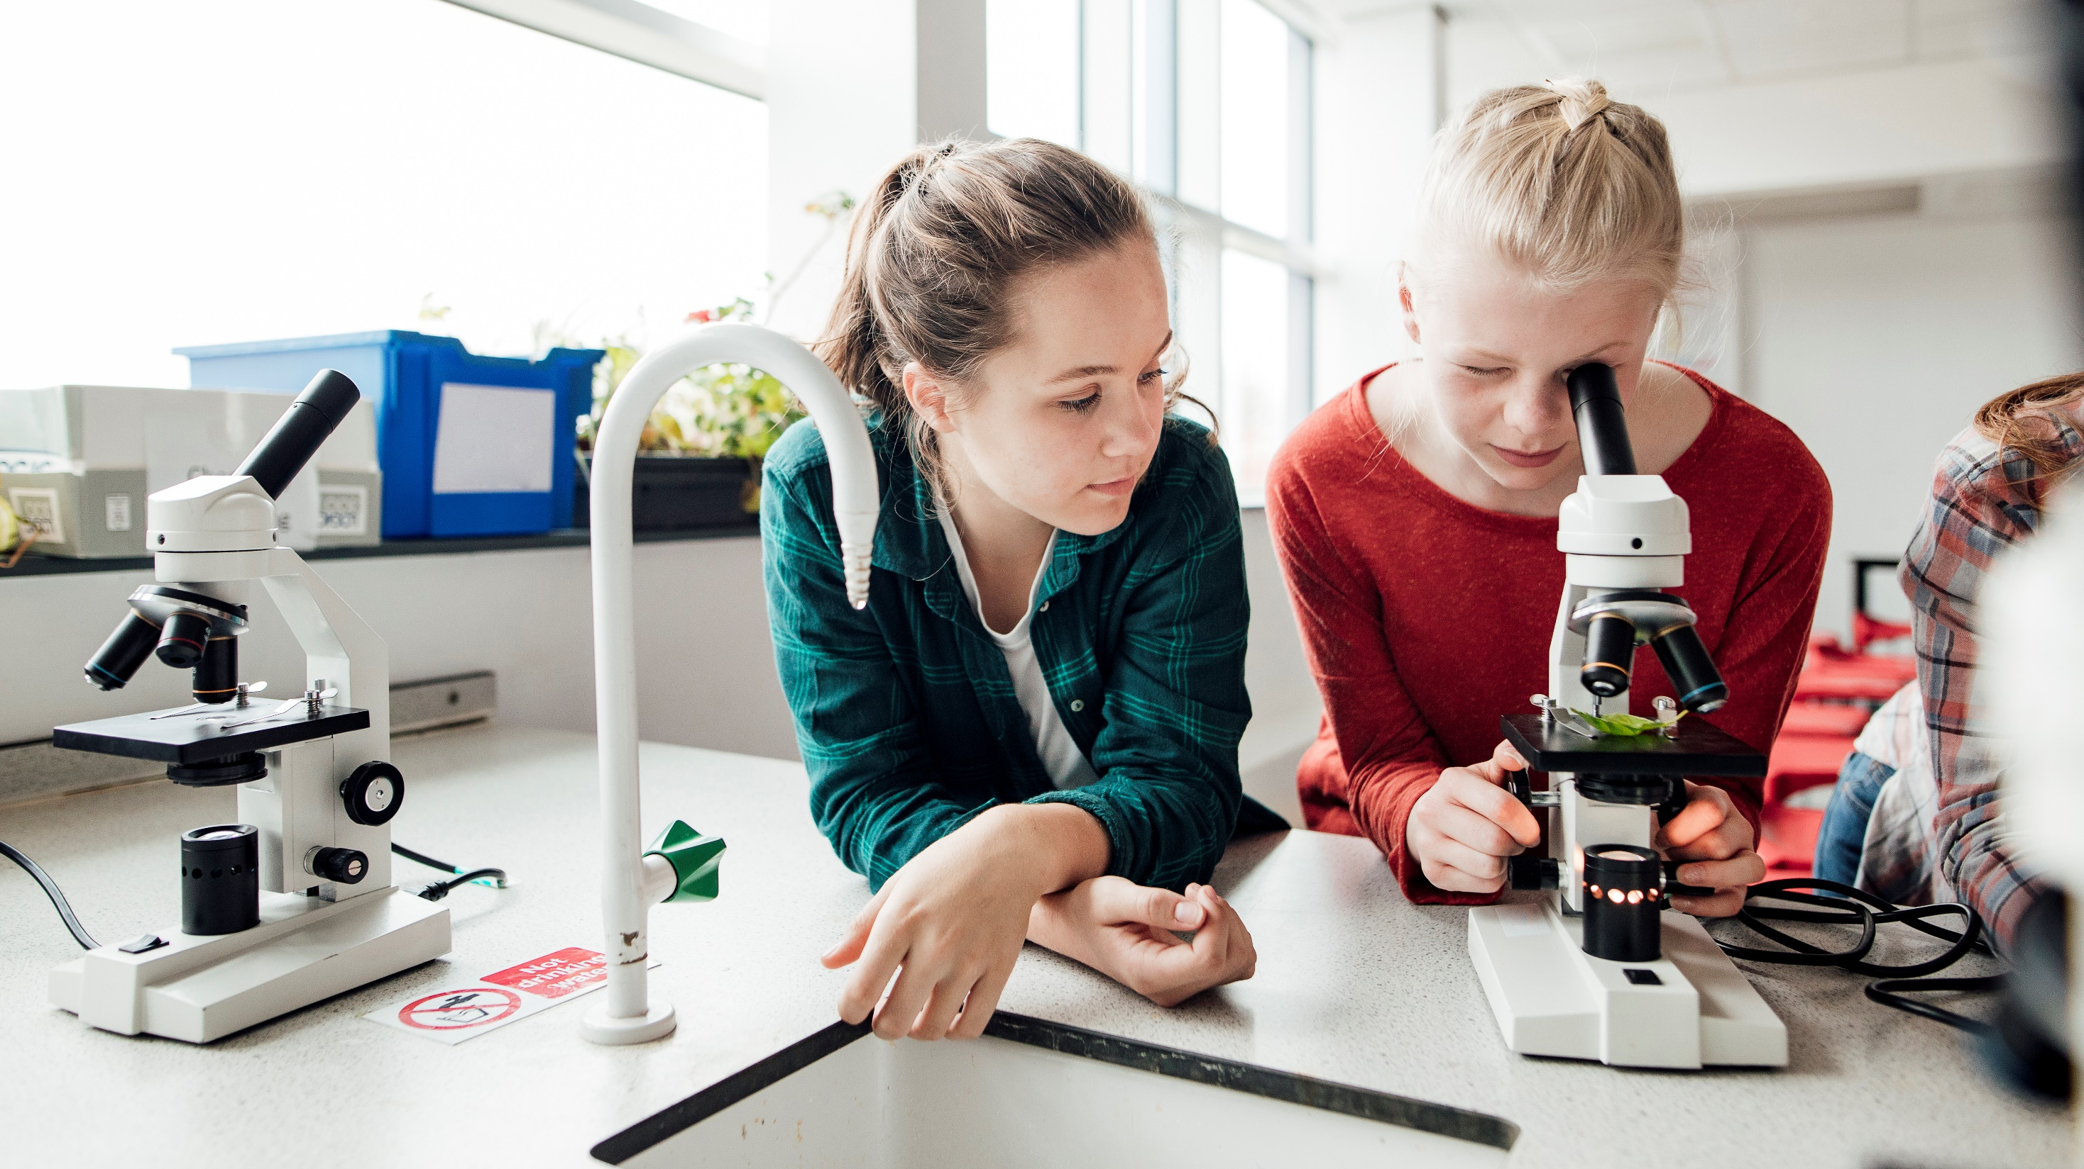
INFORMÁTICA ESPERANDO A QUE TODOS INGRESEN gracias por su espera

Slide 2







Slide 3


Slide 4
